Slide 1
반도체 (Semiconductor)
“반도체는 인간이 상상하는 것을 창조하는 기술＂, 강사윤 삼성전기 부사장 (‘패키지의 미래’ 강연에서)
Technical 정의: 신호를 증폭, 스위칭시키는 것
중의적인 표현이므로 상황, 맥락에 따라 대상이 다를 수 있다.
가장 범용적인 대상
Chip: CPU, GPU, NPU, AP(SoC), DRAM, NAND Flash, 각종 controller, 이미지센서, PMIC 등
기술적인 정의
특정 조건 하에서 전류를 흐리게 하고, 나머지 상황에서는 전류를 흐리지 않게 하는 것
인공적인 반도체: 실리콘에 특정 물질을 주입하여 이와 같은 특성을 지니도록 만든 것 (가장 협의의 반도체)
그렇게 만들어진 반도체(N형 반도체, P형 반도체 등)를 조합하여 다이오드, 트랜지스터와 같은 ‘소자’가 만들어진다.
기술적인 협의로는 다이오드나 트랜지스터 같은 소자 단위까지만을 반도체로 인식
그러나 기술적인 광의로는 부품 단위까지도 반도체로 언급될 수 있다.
소자? 부품?
소자는 흔히 다이오드, 트랜지스터와 같은 것들을 가리킨다.
Intel의 CPU에 10억개가 넘는 트랜지스터가 들어간다는 것을 감안하면, 대략적으로 어느 정도 scale로 소자를 이해해야 할 지 감이 잡힐 것이다.
부품: 일반적으로 (chip, 그러니까 회로기판에 땜질이 되는 CPU나 스마트폰 AP 등) or 모듈 (chip과 더불어 콘덴서, 저항 등이 땜질되어 있는 회로기판)
그러니까 보통 일반적인 사람들은 부품 level에서 반도체를 인식하고 있다.
무역 통계에서 집적회로 (트랜지스터들이나 다이오드들이 집적된 것) 라고 구분된 것은 보통 시스템반도체를, 메모리반도체는 DRAM과 NAND Flash를 가리킨다.
대표적인 IT commodity
또 다른 IT commodity로는 캐패시터, 콘덴서 등과 같은 전자소자들을 들 수 있다.
캐패시터나 콘덴서는 회로에서 전기를 저장하는 댐 역할을 한다.
반도체 못지 않게 중요성이 부각되고 있다. 특히 전기차 시대를 맞이하며 캐패시터(MLCC, Multilayer Ceramic Capacitor) 등이 중요하게 부각되고 있다.
부품 단계에서 반도체를 언급할 때, 영어에서는 chip을 주로 사용하는 것으로 보인다.
예: NPU chip (NPU 반도체), GPU chip (GPU 반도체)

Slide 2
반도체 Value Chain?
메모리 이외에는 학습/추론/연산을 수행하는 Logic 반도체, 빛/소리/압력/온도 등 아날로그 신호를 디지털신호로 바꾸거나 반대로 바꾸어주는 아날로그 반도체, 그리고 이외에 센서, 광학반도체, 마이크로칩, 개별반도체(discrete) 등이 있다.
반도체 업계에서 비메모리라는 용어를 사용하기 보다는 위에 언급된 Logic 반도체와 같은 표현을 사용한다.
(비메모리라는 용어로 위에 언급된 여러 종류의 반도체들을 포괄하는 것은 별로 의미가 없다. 메모리 반도체 강국인 한국의 언론 등에서 메모리 이외 반도체들을 포괄적으로 지칭하기 위해 사용한 용어라는 것 이외에 어떤 의미 부여도 할 수 없다.)
비메모리 반도체 (학습/연산/추론/통신/sensor 등의 목적을 가진 반도체)
모든 역할을 소화하는 All Round Player → IDM (Integrated Device Manufacturer)
반도체 설계, 제조 (웨이퍼를 만들어서 case를 씌우기 전까지인 전공정, 전공정 이후 case를 씌우는 등의 packaging과 Test 하는 후공정) 모두 진행
예1) Intel: 설계 및 개발, Foundry 역량 모두 보유 (Foundry: 설계에 따라 반도체를 제조하는 것을 가리키며 전공정만 담당하거나 후공정까지 모두 커버)
예2) 삼성전자: 설계는 삼성전자 LSI에서, 제조는 삼성전자 파운드리에서 담당
예3) 르네사스 (일본), NXP (네덜란드), 인피니온 (독일) 과 같은 차량용반도체 (MCU 등) 기업들 (이들 기업들은 외부 Foundry에 생산을 위탁하는 비중 높다.)
분업 Player
IP (Intellectual Property) 기업: ARM, Synopsys 등이 있으며, 셀 라이브러리를 설계하여 Fabless, Foundry, IDM 등에 라이선스 fee를 받고 판매한다. (모든 스마트폰 AP에 들어가는 CPU는 ARM의 설계를 기반으로 만들어지며, 따라서 스마트폰 AP 설계, 제조에 관여하는 모든 기업들은 ARM에 로열티를 지불한다. 2020년 ARM은 NVIDIA에 인수되기로 결정되었고, 주요 국가들의 경쟁당국들의 심사를 기다리고 있다.)
Fabless: 설계를 담당하며 제조를 Foundry에 위탁한다. CPU와 GPU를 설계하는 AMD (파운드리도 보유했으나, 매각했음), GPU를 설계하는 NVIDIA, 통신모뎀과 AP를 설계하는 Qualcomm, AP를 설계하는 Apple, 서버용 CPU 및 가속기를 설계하는 Google, Microsoft, Amazon, 차량용반도체를 설계하는 텍사스인스트루먼트, 디스플레이를 구동시키는 DDI를 설계하는 실리콘웍스 etc.
파운드리: TSMC (대만), SMIC (중국), GlobalFoundries (미국, AMD의 파운드리가 ATIC에게 인수되고 확장), UMC (대만), DB하이텍 (한국)
디자인하우스: Fabless 기업이 설계한 도면을 제조용 도면으로 디자인해주는 역할을 담당한다. 모든 Fabless가 반드시 디자인하우스를 끼고 파운드리에 생산을 위탁하지는 않는다. 또한 TSMC는 자체적으로 디자인하우스 기능을 하는 비즈니스 unit을 가지고 있어 일부 Fabless에 대해 디자인하우스 서비스까지 제공하고 있다.
OSAT (Outsourced Semiconductor Assembly and Test): 제조에서의 후공정 업체를 가리킨다. 글로벌 선두업체로는 대만의 ASE, 미국의 Amkor가 대표적이며 국내업체로는 SFA반도체, 테스나 등이 있다. 후공정까지 끝난 반도체는 부품 level이 되며, 이를 스마트폰, PC, 데이터센터, 가전, TV 제조사들이 중간재로 구매한다. (NVIDIA나 AMD로부터 GPU chip을 구매하여 PCB 기판에 최적의 구조로 땜질하여 붙이고 냉각장치를 달아서 GPU 모듈로 판매하는 value chain이 상당한 비중으로 존재하기도 한다. 보통 암호화폐 채굴에 쓰이는 GPU는 여기서의 GPU 모듈을 가리킨다.)
반도체 장비 기업
반도체 제조공정 (전공정, 후공정 모두) 에 활용되는 장비들을 만들어 공급
얇게 썰리고 산화막이 입혀진 실리콘 위에 포토레지스트가 도포된 이후 설계도면을 그리는 노광공정이 이어지는데, 현재 반도체 제조 기술 상에서 전자제품 성능을 좌우하는데 노광공정이 가장 중요하다. 회로를 얼마나 미세하게 그릴 수 있는지 결정되기 때문이다. 선폭이 미세해질수록 소모되는 전력이 줄어들어(더 적은 전류가 흐르기 때문) 전자제품의 발열 문제가 완화되고, 동일 공간에 더 많은 트랜지스터가 들어갈 수 있어 집적도가 높아서 성능이 향상되기 때문이다. 고성능 전자제품의 성능을 좌우하는 것이 트랜지스터의 집적도와 발열 문제라는 것을 감안할 때, 노광공정은 매우 중요하다. 이 노광공정용 장비를 유일하게 만드는 기업이 네덜란드의 ASML이고, ASML의 EUV 장비가 10nm 이하의 선폭을 그릴 때 큰 역할을 한다. 5nm 이하 공정에서 EUV 없는 제조로는 사실상 경쟁력을 가질 수 없다.
TSMC와 삼성전자는 직접 packaging까지 자사 Foundry에서 진행하는 경우도 많다. 두 회사의 packaging 역량은 그들의 전공정 기술들과 마찬가지로 각각 글로벌 1위, 2위를 공고히 차지하고 있는 최첨단 기술을 바탕으로 한다. 예) FO-WLP, FO-PLP 등
특히 신호의 전달 속도가 사람의 생명과 직결될 수 있는 통신 및 자율주행 기술에서 패키징 기술이 차지하는 중요성은 매우 크다.
중국은 미국의 제재로 인해 EUV 장비를 수입할 수 없는 상태이다. 미국의 제재로 인해 글로벌 leading 파운드리는 향후 약 5년간은 TSMC와 삼성전자 Foundry 양강구도로 전개될 전망이다.
모든 EUV 장비들이 동일한 것은 아니다.
공정 미세화를 진행시켜 나갈수록 더 좋은 성능의, 더 최신의 EUV 장비를 사용해야 한다.
10nm 이하의 미세공정에서 양산에 성공하여 지속적으로 공정을 미세화하는 글로벌 업체는 TSMC와 삼성전자 둘뿐이다.
~nm라고 부르는 반도체 선폭은 반도체의 특정 부분 (예: gate 길이) 의 길이로 표현한다. 사람의 경우 사람의 키를 오른손 검지손가락 길이로 대신하여 측정하겠다는 것이다. 따라서 반도체 미세공정에 제시되는 수치가 해당 chip의 집적도 서열과 반드시 일치하지는 않는다. Intel의 10nm 공정 CPU가 Razen의 TSMC 7nm 공정과 성능적으로 경쟁하고 있는 것도 이와 같은 이유이다. 즉 A 기업의 ??nm 공정과 B 기업의 ??nm 공정은 수치 자체만으로 비교되기에는 여러가지 어려운 점이 있다.
또한 수치 자체의 개선 보다 공정 concept의 개선이 더 중요하기도 하다. 일례로 삼성전자 Foundry는 NVIDIA로부터 RTX 30 line GPU chip을 수주받았는데, 8nm 공정으로 제조하였다. 그러나 이는 10nm의 파생 버전으로, 10nm 보다 더 우수한 성능의 chip을 제조할 수는 있으나, 수치 감소에 따른 impact 만큼의 성능 개선을 제공하지는 못한다. 주문자인 NVIDIA도 이러한 점을 알고 있으나, 여러가지 요인들을 고려하여 주문하였을 것이고, 막상 주문하고 나면 8nm 공정을 마케팅적으로 활용할 수밖에 없었을 것이다.
그러나 이러한 점들이 반도체 미세공정의 중요성을 훼손시키는 것은 절대로 아니다. 삼성전자 Foundry의 8nm 공정은 분명 자사의 10nm 공정보다 진일보한 것임에는 틀림없다. 또한 10nm 미만 공정은 분명 10nm 이상 공정과, 3nm 공정은 3~10nm 공정과 기술적으로 큰 차이를 보인다. (10nm 미만을 가능케 한 FinFET 구조, 3nm에서 TSMC와의 역전을 꿈꾸는 삼성전자 Foundry의 Gate All Around 구조 등이 그러하다.) 또한 이러한 트랜지스터 구조를 스케치하기 위한 노광공정에서의 EUV 장비 보유 여부와 숙련도 정도도 반도체 미세공정의 수준에 비례한다고 볼 수 있기에, 반도체 미세공정이 크게 중요하지 않다는 진술을 틀린 것이다. 일례로 SMIC의 EUV 장비 공급이 막히자 중국 내 어떤 기업도 (심지어 HiSilicon, Unisoc도) SMIC에게 최신 AP 제조를 주문하고 있지 않는다. 또한 어떠한 Fabless도 EUV 장비 없으면서 미세공정을 위한 트랜지스터 구조 구현하여 상업화한 경험이 없고 첨단 장비 사용 및 기술 적용들과 관련된 숙련도 및 노하우가 없는 SMIC에 ‘선두 기업들의 기술발전이 수년 간 정체되는 (마치 2010년대 Intel의 Foundry처럼) 시점이 오기 전까지는’ 반도체 제조 주문을 맡길 이유가 없을 것이다. (뒤에도 언급할 것이지만 반도체 시장에서의 숙련도, 노하우는 철저하게 승자승 원칙이 적용되었음을 역사가 보여주고 있다. 또한 뒤에서 언급되겠지만 현세대의 반도체는 트랜지스터의 크기를 줄이면서 성능향상이 가능했으나, 이제 그 한계에 다다랐고 관련 분야 전문가들은 새로운 소재를 도입하거나 반도체 외부의 기술역량을 접목하여 이 한계를 돌파하고자 한다. 이러한 game changer의 역할을 SMIC가 해낸다면 또는 중국의 다른 Foundry가 해낸다면 그 때는 지금의 Foundry와 다른 지형이 그려질 것이다. 다시 말해서 중국 Foundry가 game changer가 되지 못하고 이를 다른 국가의 기업들이 해내게 되면, 향후 5년까지뿐만 아니라 앞으로도 중국의 반도체 제조 굴기는 사실상 불가능하게 될 것이다.)
실리콘 ingot을 만들어 얇게 절단하고 연마한 웨이퍼를 <산화-노광-식각-증착/이온주입-금속배선-EDS (Electrical Die Sorting) –패키징> 시키는 모든 각 공정에는 매우 복잡한 전기공학, 화학, 재료공학적 배경지식이 요구되므로 자세한 설명을 모두 제외하였음.

Slide 3
반도체 Value Chain?
DRAM(PC 및 서버용, LPDDR, GDDR 등 포함) m/s 순으로 삼성전자, SK하이닉스, 마이크론 테크놀로지가 주요 3대 player
RAM을 Main Memory라 하고 스토리지를 보조 Memory로 구분 짓거나, 또는 RAM을 Memory로 부르면서 HDD/NAND를 스토리지로 명명하는 경우도 있다.
Main Memory
DRAM(Main Memory)의 역할?
폰노이만 컴퓨터에서 메모리는 스토리지와 CPU 사이의 징검다리 역할을 수행
CPU – 메모리 – 스토리지 같이 구성되는 폰노이만 컴퓨터에서 CPU로 갈수록 정보처리 속도는 빨라지지만, 정보를 기억하는 기능은 줄어든다 (CPU에도 캐시와 레지스트리라는 메모리 공간이 존재한다. 그리고 NAND Flash와 같은 스토리지에도 연산기능이 있는 controller와 같은 시스템반도체 chip이 NAND Flash chip과 함께 회로 기판에 장착되어 있다.)
CPU에서 작업 중인 내용을 임시적으로 담고 있다가, 명령이 떨어지면 스토리지에 영구 보관한다. 또한 스토리지에 영구적으로 보관된 데이터를 담고 있다가 CPU가 필요로 할 때, CPU로 언제든지 데이터를 보낼 수 있도록 데이터를 대기시켜 놓는다. 만일 DRAM이라는 메모리가 존재하지 않는다면 CPU와 스토리지 사이에는 데이터가 오가는데 있어 엄청난 병목현상이 발생하게 된다. DRAM은 스토리지와 달리 전원이 꺼진 후 데이터를 잃는다.
DRAM의 특징과 종류
DRAM은 시스템반도체와 같은 비메모리 반도체와 달리, 국제반도체협의기구 (JEDEC) 에 의해 표준화되어 있다. 따라서 물리적인 규격이 정해져 있는 상태에서 얼마나 촘촘하게 메모리 기능을 수행하는 반도체 소자를 제작, 배치하고 얼마나 빠르게 데이터를 CPU와 주고 받도록 제조하는지가 기업의 제조역량에 달려있다. 따라서 비메모리 반도체처럼 별도의 IP나 설계 기업들이 존재하지 않는다. 오직 제조사와 후공정 업체들만이 존재할 뿐이다. DRAM에서도 시스템반도체처럼 품질 경쟁력에서 공정 미세화가 중요하다. 최근의 공정 미세화는 EUV 장비를 사용하는 단계에 이르렀다. 이는 EUV 장비 수급의 경쟁을 더욱 치열하게 만드는 부분이다.
DRAM의 generation 역시도 규격화되어 있는데, 2021년말에 시중에 등장하는 PC 및 서버용 DRAM은 DDR5이다. 이전 세대인 DDR4 보다 CPU와 정보를 주고 받는 속도가 매우 크게 향상되었고, 전력 소모량이 줄어 발열 문제도 크게 완화되었다.
DRAM은 크게 PC 및 서버용 DRAM과 스마트폰이나 기타 단말기 및 단순기계장치에 들어가는 저전력 DRAM으로 나뉘며, 특히 후자를 LPDDR로 많이 부른다. 보통 전통적으로 PC 및 서버용 CPU가 Intel의 x86 방식을 따랐기 때문에 x86 CPU와 데이터를 주고받도록 설계된 DRAM이 있고, 이와 별도로 스마트폰 등을 위해 설계된 저전력 CPU인 ARM의 CPU와 데이터를 주고받도록 설계된 LPDDR이 있는 것이다. 따라서 CPU가 x86 방식이냐, ARM의 CPU이냐에 따라 동반되는 DRAM도 달라져야 한다. 이밖에도 GPU의 메모리 역할을 해주는 GDDR이라는 그래픽 DRAM도 존재한다. LPDDR, GDDR도 역시 세대별로 규격화되어있다.
장비 및 후공정 기업
주요 장비 업체: Applied Materials (증착/식각/검사장비, 미국), Lam Research (증착/식각장비, 미국), ASML (노광/검사장비, 네덜란드), 도쿄일렉트론(포토레지스트 도포/식각/증착장비, 일본), KLA-텐코(검사장비, 일본).. 이러한 장비업체들은 비메모리 반도체 Foundry, 그리고 NAND Flash 제조사들에게도 주요 장비 공급 업체
얇게 썰리고 산화막이 입혀진 실리콘 위에 Photo Mask가 씌운 이후 설계도면을 그리는 노광공정이 이어지는데, 현재 반도체 제조 기술 상에서 전자제품 성능을 ASML이고, ASML의 EUV 장비가 10nm 이하의 선폭을 그릴 때 큰 역할을 한다. 5nm 이하 공정에서 EUV 없는 제조로는 사실상 경쟁력을 가질 수 없다.
DRAM 후공정의 경우 비메모리와 달리 한국과 중국에도 수준 높은 기업들이 산재해있다. 또한 삼성전자의 자체 패키징 기술 자체가 매우 뛰어난 점도 DRAM 업계 이해에 도움이 된다. 예를 들면 삼성전자 DRAM 패키징 기술인 TSV (Through Silicon Via)
35층 프로젝트룸에서 작업하는 프로젝트팀원들의 뇌가 CPU, 33층 도서관이 storage (SSD나 HDD) 에 해당한다면, 프로젝트룸에 가져다 놓은 책들은 RAM에 임시적으로 보관되어 있는 데이터에 해당한다. RAM의 역할을 이와 같이 비유적으로 들여다보면 이해하기 쉽다.
DRAM의 제품경쟁력은 셀 집적도, CPU와의 원활한 configuration, 전자의 회로 이동과 cell 안에서 전자가 누설되지 않게 잘 가두는 등의 기술에서 갈리며, 특히 뒤의 2가지의 경우 삼성전자는 소프트웨어적인 능력, 하드웨어적인 능력 모두 경쟁사 대비 뛰어나다는 평가를 받는다.
DRAM 미세화 과정에서 전자가 저장되는 공간인 capacitor의 유전율 문제가 주된 기술적인 한계로 지적되고 있다.
따라서 구형 CPU에 최신 DRAM이 호환되지 않을 수 있고, 반대로 신형 CPU에 구형 DRAM이 호환되지 않을 수도 있다. 이런 측면에서 CPU 제조사들은 자사의 최신 CPU가 최신 규격의 DRAM과 호환되도록 설계해야 한다.
삼성전자, SK하이닉스, 마이크론 테크놀로지가 만든 DRAM을 packaging하고, 테스트하는 여타 기업들 + 제조장비 공급하는 기업들
2018년 미국의 제재로 이러한 미국 업체들로부터 장비를 수입하지 못하게 된 중국메모리반도체 굴기의 핵심들 중 하나인 푸젠진화가 치명적인 타격을 입었다.
현재의 DRAM 체계에서 공정 미세화만으로 추가적으로 성능 향상시키기 어려워, 더 뛰어난 packaging (3차원 적층) 과 함께 신호전달 (데이터전달) 을 원활히 하여 성능을 개선시키는 것이 중요하게 부각되고 있다.

Slide 4
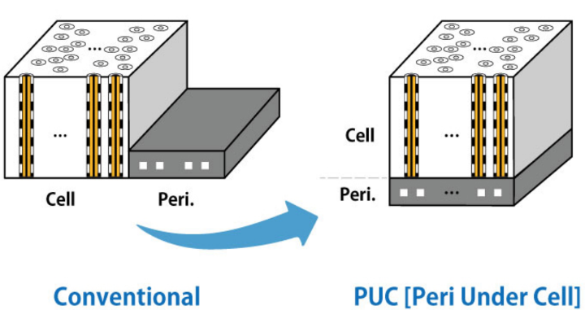
반도체 Value Chain?
Flash 메모리
NAND Flash vs. HDD(하드디스크)
NAND는 데이터 이동속도(스토리지와 RAM메모리 사이의 이동) 측면에서 HDD 보다 훨씬 우월 (즉 HDD 보다 병목현상이 많이 줄어듦)
NAND는 HDD 보다 물리적인 크기가 작아서 device 소형화에 큰 도움
NAND는 HDD 보다 내구성 측면에서 취약, 수명도 짧음
Flash 메모리의 기술발전과 경쟁력 point
비메모리, DRAM과 마찬가지로 집적도를 높이며 발전하였다.
그러나 이들과 마찬가지로 2차원 평면에서의 메모리셀 집적도를 높이는데 한계가 나타났고, 2차원을 수직으로 쌓아올리는 3D NAND가 개발되었다. 언론에서 언급하는 96단, 128단은 수직으로 적층되는 층수를 가리킨다. 여기에 더해 NAND Flash의 일부 기술적인 기능을 수행하는 part를 메모리셀들의 수직 구조 아래로 배치하는 4D 기술이 발전됨에 따라 주어진 웨이퍼를 이용하여 더 많은 NAND를 생산할 수 있게 되었다(위 그림 참고).
또한 단위 셀을 쪼개에 하나의 셀에 1bit의 데이터만 들어가는 것이 아니라(SLC), 동일한 물리적인 공간에 더 많은 데이터가 저장될 수 있는(MLC - DLC, TLC, QLC 등) 기술이 발전되었으나, 동일 셀 내의 데이터 저장 공간끼리의 간섭현상이나 오류가 발생할 위험이 완전히 해소된 기술들이 아니다. 또한 SLC 보다 MLC예서 전자가 더 많이 들락날락하기 때문에 오류가 발생할 확률도 MLC에서 더 높다. 또한 읽기 쓰기 속도도 SLC 보다 떨어지게 된다. 따라서 다른 모든 조건이 동일하다면, SLC까 MLC 보다 더 비싸고, 수명이 오래가고, 속도도 빠르고, 오류 발생 확률이 낮다. 물론 wear leveling과 같은 기술로 실용적인 측면에서 MLC가 상업적으로 활용되는데 지장이 없게 하는 발전이 나타나기도 하였다(TLC라면 무조건 거르라는 말이 사실상 틀린 이유). 또한 읽기, 쓰기 속도에서도 인터페이스 방식(SATA를 사용하는지 PCIe의 NVME Express를 사용하는지)에 따라 TLC가 SLC 보다 우수할 수도 있다.
3D 적층, 4D, SLC, MLC, wear leveling, 인터페이스와 같은 복잡하고 어려운 용어들을 굳이 사용한 이유는.. NAND Flash의 경쟁력이 단순히 3D 적층 단수에 의해 결정되는 것이 아님을 강조하기 위함이다. 복잡한 요인들이 NAND Flash의 성능에 영향을 끼치며, 이들을 어떻게 소프트웨어적/하드웨어적으로 안정적이고 최적으로 조합해내느냐도 중요하다. 2020년에 마이크론이 176단 양산에 성공하여, 아직 128단 NAND를 판매하는 삼성전자나 하이닉스가 위기에 놓였다는 이야기들이 있는데, 삼성전자는 적층수를 늘리기 보다는 128단 NAND를 SLC로 고급화하는 방향을 먼저 택한 측면도 있고, 고객사들이 176단 NAND를 강력히 원한다기보다는 안정적이고, 검증된 제품을 이용하기를 원한다는 측면에서 마이크론의 176단 NAND를 한국 NAND 업체들의 위기로 바로 연결시키는 것은 성급한 결론이다.
가격 하락세와 NAND Flash 치킨게임 전개
DRAM이 그러하였듯 NAND Flash도 전방시장의 동향에 연동되는 동시에, 빠르게 가격이 하락되고 있는 모습이다. 1999년에 기존 SDRAM 보다 더 성능이 우수한 Rambus RDRAM에 과도한 투자를 집행한 일본기업들의 과도한 신기술 집착으로 이어진 실패 (빠르게 성장하는 PC산업에서 너무 비싼 RDRAM을 선호하지 않았다) 를 되새길 필요가 있다. 그리고 높은 수율을 확보하여 대량으로 생산하고 원가를 절감하여 치킨 게임을 견뎌내야 하는 상황 (2008년 1차, 2010년 2차) 이 NAND Flash 업계에서 진행 중인 것이다.
과거 미국의 일본 견제가 일본 반도체 업체들의 몰락에 큰 영향을 끼친 것은 사실이다. 그러나 메모리(DRAM, 스토리지) 반도체에 있어서, 1980년대부터 2010년대 초중반까지의 경험은 치킨게임의 시간을 견뎌내는 것 역시 생존과 성공에 매우 중요했음 교훈으로 보여주고 있다. 이제는 모든 모든 메모리 기업들이 이를 잘 이해하고 있으며, 따라서 기술적 우위뿐만 아니라 수율확보/원가절감에서의 의사결정이 기업의 명운을 좌우하게 되었다. 슬슬 시동이 걸리고 있는 NAND Flash 업계에서의 한국/미국/일본 그리고 아직 존재감이 매우 미약하지만 중국 업체들의 5년 뒤 운명을 전망할 수 없게 만드는 부분이다(DRAM의 경우 이야기가 조금 다르다).
NAND Flash m/s 순으로 삼성전자, SK하이닉스(Intel의 NAND 사업부 인수 반영 시), 키옥시아, 웨스턴디지털, 마이크론 테크놀로지
Device의 소형화, 속도 중시 트렌드를 고려하면 일부 장치들을 제외하고는 NAND Flash로 대체되는 대세를 거스를 수 없게 되었다.
HDD보다 내구성 측면에서 취약하기에, NAND의 경우 시스템적으로나 물리적으로 안정적인 구성이 매우 중요하다. 또한 빠른 읽고/쓰는 속도, 긴 수명 확보 등도 기술적으로 중요한 point이다. 3D 적층은 단위 웨이퍼 당 생산되는 NAND를 늘려 평균적인 cost를 떨어뜨리는 효과를 내고, 더 많은 데이터 저장공간을 확보시켜주는 중요한 성능 척도이지만, 결코 적층이 Flash 메모리의 성능을 완벽히 대표한다고 볼 수 없다.
YMTC로 대표되는 중국 NAND 업체들의 성장세는 DRAM(푸젠진화)이나 Foundry(SMIC)에 비할 바가 되지 못할 정도로 빠르다. DRAM이나 Foundry에 비해 미국의 기술 제재에서 자유로운 부분이 크고(알다시피 NAND는 과거 일본 도시바에서 고안.. 물론 제조장비 공급에서는 타격이 상당히 있음), 시장이 성숙된지 오래되지 않았기 때문이다. 한국/미국/일본이 쥐고 있는 NAND 시장에서 여전히 중국을 경계하지 않으면 안 되는 이유이다.
만일 중국이 중저가 NAND를 자체적으로 조달하려고 한다면, 미국의 장비 수출 제재에도 불구하고 중고장비 시장에서 장비를 조달하는 등의 우회적 방법으로 생산을 지속할 방안을 강구할 것이다.
비메모리 반도체와 DRAM에서는 중저가 라인에서의 치킨게임 (고부가는 치킨게임 상당히 unlikely) 이 예상됨

Slide 5
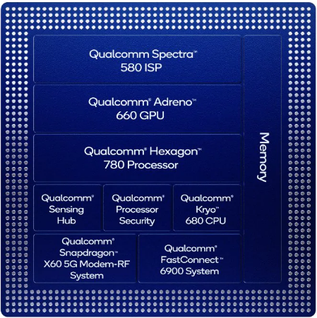
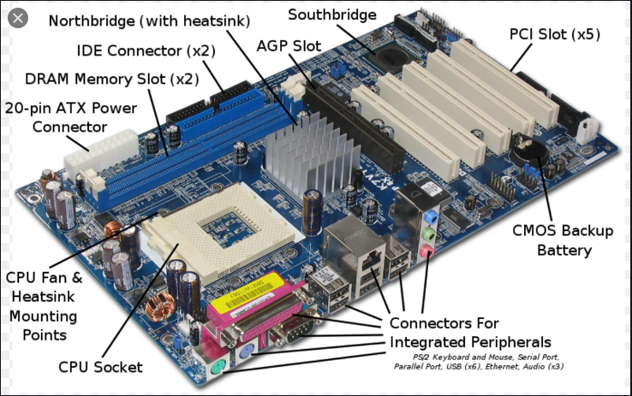
반도체 Value Chain?
2010년대 TSMC와 모바일 Fabless 사이의 환상적인 궁합은 서로가 win-win할 수 있는 시간을 보여주었다.
그러나 2020년대 들어 본격적으로 확대되는 데이터센터, AI반도체 그리고 개화하기 시작하는 Mobility로 인해 고부가 반도체 수요는 폭발적으로 증가할 예상이며, 2020년대 들어 새로이 나타난 이러한 고부가 반도체 Fabless 고객들(NVIDIA, AMD, Intel, Google, MS, Amazon 등)은 2010년대의 Apple이나 Qualcomm과 달리 삼성전자의 경쟁사가 아니다. 2020년대 들어 고부가 반도체에서 TSMC와 삼성전자 Foundry가 대등한 위치에서 한 치의 방심없는 진검승부를 펼치게 될 이유가 여기에 있다.
실제로 트렌드포스는 2021년 10nm 이하 공정에서 TSMC의 m/s를 60%, 삼성전자 Foundry의 점유율을 40%로 전망하고 있다.
LG전자도 한 때 오딘 프로젝트를 통해 TSMC와 손잡고 독자 AP 개발에 나서 뉴클런이라는 AP를 G3에 탑재하는 등 일부 성과를 보이기도 하였으나, 시장에서 큰 호응을 받지 못하고 2017년 AP 개발을 포기하였다.
AP (Application Processor)
대표적인 시스템반도체.. 두 번째 page에 나온 시스템반도체들 가운데 AP만 따로 떼어 설명해야 할 정도로 중요
대표적인 사용처는 스마트폰
CPU, GPU, NPU, DRAM(LPDDR), 통신모뎀 등을 하나의 chip 안에서 구현해냄 (SoC: System on Chip)
대표적인 AP 설계 회사: Qualcomm (Snapdragon) / Apple (A## Bionic) / 삼성전자 LSI (Exynos) / MediaTek (Dimensity) / 화웨이 HiSilicon (Kirin) / 칭화유니 Unisoc - 舊 Spreadtrum (Tiger) Qualcomm은 전통적으로 AP 내의 통신모뎀에 강점을 가지고 있으며, 다른 AP 설계회사들이 Qualcomm에게 상당한 로열티를 지급하며 Qualcomm 기술을 바탕으로 통신모뎀을 설계하고 있다. 또한 Qualcomm은 2009년 AMD(과거 ATI)의 모바일 그래픽 business를 단돈 700억원에 인수하여 Adreno라는 독자적인 모바일용 GPU를 갖추게 되었다(현재 최고 성능의 모바일 GPU). 심지어는 다른 AP 설계사들이 Qualcomm에 로열티를 지급하며 Adreno를 AP에 껴넣고 있기도 하다. 한편 화웨이는 5G 통신장비에서의 기술적 우위를 바탕으로 5G 통신모뎀에서는 Qualcomm 못지 않은 기술특허들을 보유하며 5G AP에서 수준높은 경쟁력을 가지고 있다(그 수준 높은 AP를 미국이 TSMC를 막아서 생산하지 못하게 된 것은 함정.. 그러나 TSMC와의 협력을 통해 세계최초 6nm 5G AP를 만들어내는데 성공한 칭화유니에 대해 미국은 아직 제재를 가하고 있지 않음). 미국의 화웨이 제재로 고부가 시장에서는 Qualcomm이, 중저가 시장에서는 MediaTek이 상당한 반사이익을 보게 되었다.
대표적인 AP 생산 Foundry: 현재 최신 AP 생산은 TSMC, 삼성전자 Foundry가 거의 전량 수주받음, 이외에는 두 업체와, GlobalFoundries, UMC, SMIC 등이 생산 (삼성전자 Foundry는 고객(Apple, Qualcomm)과 경쟁한다는 측면에서 TSMC에 비해 큰 handicap을 가지고 있음)
Apple과 Qualcomm이 선두주자가 된 이유와 삼성전자의 handicap
Exynos의 전신인 2010년대 허밍버드는 당대 최고 수준의 AP였고, 초기 자사물량 뿐만 아니라 Qualcomm과 Apple의 물량까지 모두 수주할 정도로 삼성전자 Foundry의 역량도 인정받고 있었다(2010년대 들어 Intel이 공정 미세화에서 어려움을 겪던 것과 달리 FinFet 공정으로 28nm 이하 공정을 성공적으로 구현함에 따라.. FinFet은 뒤에서 설명). 이에 따라 고객사인 Apple과 Qualcomm은 다른 경쟁력 있는 대안인 TSMC를 그들의 Foundry로 이용하기 시작하였다(Apple은 iPhone 7부터 TSMC만을 이용). 막대한 주문 물량을 주는 Fabless인 두 기업을 놓칠 수 없었던 TSMC는 글로벌 최고 기술로 그들을 만족시키기 위해 최선을 다하였고, 최고의 제조 성능으로 최고의 AP를 제조하게 되어 두 Fabless는 TSMC에게 최신 AP 주문 물량을 다시 몰아주는 선순환 구조가 정착됨에 따라 TSMC는 압도적인 시장점유율을 차지하며 최선단 공정에서도 삼성전자 Foundry와의 격차도 벌리기 시작하였다(철저한 승자승 원칙이 적용되는 역사적 경험).
Apple은 2007년 첫 스마트폰부터 삼성전자 Foundry에 생산을 주문하였으나, 2012년부터는 TSMC와 주문을 나누어 주었고, 2016년부터 TSMC에만 주문.. Qualcomm 역시 Snapdragon 820~845까지 삼성전자 Foundry에 주문을 주었으나, 삼성이 본격적으로 10nm 미만의(7nm) EUV 공정으로 넘어가려는 단계에서 2019년부터는 TSMC에 Snapdragon 855 생산을 주문하기 시작하였다(물론 TSMC가 삼성과 달리 EUV 기반 7nm가 아닌 DUV 기반의 7nm로 먼저 7nm 공정을 선보였기 때문이기도 하다).
모바일과 Foundry의 선순환 → Intel 제국의 위기
삼성이 고객과의 경쟁구도로 어려움을 겪기는 하였으나, 2010년대 폭발적인 모바일 시장 확대는 고정적인 모바일 고객을 지속적으로 유치했던 TSMC와 삼성전자 Foundry가 공정을 지속적으로 개선할 수 있는 환경을 제공하였고, 상대적으로 상대적으로 성숙된 PC 시장에서 더뎌진 공정 미세화로 Intel은 PC CPU 시장에서 TSMC와 삼성전자 Foundry의 미세공정을 이용한 AMD에게 추격당하는 위기에 처하게 된다.
당연히 AP에 들어가는 CPU는 ARM 기반의 저전력 CPU이다.
따라서 PC나 서버용 CPU(x86 CPU)에 비해 성능, 속도는 느리지만 전력소모량이 적고 발열 문제도 적다.
그러나 Apple의 M1 chip 등장으로 이러한 공식도 무너지기 시작했다.
AP에 내장되는 GPU는 AI반도체용 GPGPU가 아닌 그래픽 연산을 위한 GPU
SoC는 시스템반도체의 하나의 종류일 뿐이다. 하나의 chip 안에 시스템을 구현했다는 의미로 “시스템＂이라는 단어가 들어갔을 뿐이다.
Qualcomm의 Snapdragon 888 SoC 구조
(CPU, GPU, LPDDR, 5G Modem 등이 모두 하나의 chip에 모여 시스템으로 구현되었다.)
TMI: Qualcomm의 GPU인 Adreno와 삼성전자 LSI-AMD 파트너십의 RDNA S-GPU (Exynos용, Samsung’s GPU) 는 ATI의 GPU(지금은 AMD에 인수된 GPU 개발 unit) Radeon을 부모로 두고 있다. 각각 RadeonAnagram과 RadeonDNA라는 자식으로 나뉘어 자식 세대들 간의 경쟁이 이뤄지게 된 것이다.
모바일 시장에는 ARM이 내놓은 Mali GPU (Exynos가 채용 중) 가 있으나, Adreno를 역전할 성능을 충분히 보여주고 있지 못함.
이러한 사실을 감안하면, 삼성전자의 시스템반도체 business는 최근에 갑자기 준비하여 결실을 거두기 시작하는 사업이 아닌, 이미 2000년대 초중반부터 차근차근 준비하고 수많은 시행착오를 거쳐 이제 그 과실을 수확하기 시작하는 사업으로 이해하는 것이 정확하다.
Apple은 2007년 첫 스마트폰부터 삼성전자 Foundry에 생산을 주문하였으나, 2012년부터는 TSMC와 주문을 나누어 주었고, 2016년부터 TSMC에만 주문
Intel이 공정 미세화에서 정체되어 CPU발열 및 전성비 문제에 붙잡힌 사이, AMD는 자사의 3세대 CPU인 라이젠을 7nm 공정으로 생산하는 등의 행보로 일반 소비자 CPU시장에서 Intel과 50:50에 이르는 m/s 구도를 만드는데 성공하였다.
Desktop PC의 Mainboard에 CPU, DRAM, PCI slot 등이 장착되어 있다. CPU와 같은 개별 chip이 하나의 PCB 기판에 장착되어 PCB기판의 회로를 따라 연결된다.
DRAM slot이 있는 것이 보일텐데, DRAM을 꼈다가 뺄 수 있도록 되어있는 것에 주목할 필요가 있다. 이는 SoC와 아주 큰 차이를 보이는데, SoC는 CPU나 LPDDR은 개별 부품들이 하나의 시스템으로 구현되기 위해 최적화되도록 연결되어 있어 개별적으로 Memory만을 탈부착하는 것이 불가능하다(제조사는 가능할지 몰라도). 그러나 Desktop PC에서는 하나의 최적화된 시스템으로 연결되어 있지 않기 때문에 Memory 등을 자유로이 탈부착할 수 있다.
삼성은 2010년대 중반까지 Apple의 물량을 수주 받았으며, 간헐적으로 Snapdragon의 물량도 수주받을 수 있었다. 무엇보다도 지속적인 Exynos 생산을 위한 내부 주문이 삼성에게 꾸준히 있었다.

Slide 6
반도체 Value Chain?
2021년 현재 AI 반도체 Fabless는 대부분 미국에 집중되어 있다. 한편 AI 반도체 제조 Foundry 역량은 TSMC와 삼성전자 Foundry에 쏠려있다. GPU가 품귀현상을 보이는 지금 보다 AI 반도체에 대한 수요가 더 확대될 미래에 대비할 필요가 있다.
이러한 이유로 미국, 유럽, 중국 아시아 각국의 기업들은 AI 반도체 설계, 생산 역량을 보유하고자 분주히 노력하고 있다. 한국만 하더라도 몽구스 프로젝트를 통해 ARM 기반 자체 CPU를 확보하고자 해던 삼성도 몽구스 프로젝트를 포기하면서까지, NPU 개발에 자원을 집중하고 있다.
중국 기업들 역시 중앙정부와 지방정부의 전폭적인 지원을 등에 없고, AI 반도체 설계역량을 확보하기 위해 뛰어들고 있다. 한국도 삼성전자 Foundry라는 제조 역량을 보유하고 있다고 안심하기에는 아직 가야할 길이 너무나도 많다. (참고: 한국 ETRI는 ‘알데바란＇이라는 NPU 기반 서버용 AI 반도체를 현재 개발 중이며, 현재 개발 중인 국내 AI 반도체 프로젝트들 중 가장 각광받고 있다. 2020년초부터 SK텔레콤과 상업적 활용을 모색하는 협력이 시작되었다.)
AI 반도체 관련 입문서로 ETRI의 <AI 반도체 시장 동향 및 우리나라 경쟁력 분석>을 추천
Machine Learning 가운데 Neural Network 방식의 학습 방식이 있다.
그리고 Neural Network의 layer가 여럿인 학습을 Deep Learning이라고 한다.
이러한 Deep Learning에 소요되는 개별 연산은 엄청나게 대단한 연산들을 요구하지 않지만, 동시에 대량의 연산을 요구하는 특징을 보인다. 특히 layer가 많아지면 많아질수록, 개별 layer 안에 포함되는 변수가 많아질수록 요구되는 연산의 양은 매우 빠르게 증가한다.
AI 반도체 (Accelerator)
Deep Learning이 이끌어낸 반도체
Deep Learning은 실전배치 된 Machine Learning 가운데 가장 우수한 Performance를 보여주고 있음.
이에 따라 Deep Learning 방식의 대량 연산을 소화하고 최적화할 반도체들이 등장하게 되었다. Deep Learning을 효과적으로 다루는 반도체로 등장한 것이 바로 GPU, FPGA, ASIC(NPU, TPU) 등이다. 기술적인 배경지식이 많이 필요하지만 GPU, FPGA, ASIC(NPU, TPU)에 대해 궁금하다면 찾아볼 것을 강력히 권한다.
특히 이들 중 GPU는 암호화폐 채굴광풍의 덕까지 보면서 일약 최고의 AI 반도체로 각광받게 되었다. 이에 따라 NVIDIA와 같은 GPU 기업은 그래픽 처리를 위한 목적 이외에 General Purpose GPU (GPGPU) 작업을 위한 tool을 제공하기에 이르렀다. CUDA는 NVIDIA의 GPU를 이용하여 parallel computing을 할 수 있게 하는 가장 대표적인 병렬 computing 프로그래밍 언어이다. CPU는 아무리 많아야 64개 정도의 core를 가지지만(thread 기준으로는 2배까지도 되지만), GPU의 core 개수는 기본적으로 1000~2000개가 넘는다. (NVIDIA의 최고사양 GPU는 1만개에 달하는 core를 가지고 있다.)
Deep Learning이 웅녀가 되기까지 GPU 토대를 쌓아 올려준 게임산업
게임 그래픽의 고사양화와 더불어 수많은 병렬처리 그래픽 데이터를 처리하기 위해 그래픽 카드가 1990년대 이후 개화.. 2000년대 들어 급성장 시작..
미세공정이 매우매우매우 중요
가장 대표적인 AI 반도체인 GPU의 모듈을 보면, 보통 공랭식이든 수냉식이든 엄청난 cooler로 둘러싸여 있는 것을 어렵지 않게 볼 수 있다. 그만큼 연산 부하가 심하면서 전력 소비량이 어마어마하다. 또한 발열을 냉각장치를 해소해주지 않으면 throttling 현상 (연산을 수행하는 core가 발열로 물리적인 damage가 발생하기 전에 연산 속도를 떨어뜨림) 이 발생하여 해당 반도체의 성능을 fully utilize하기 어려워진다.
이러한 측면에서 미세공정은 앞서 비메모리 반도체에서 강조하였듯이 매우매우매우 중요하다. 미세공정으로 만들어져야 전력소비량이 적어 발열 문제가 완화될 수 있고, 동일 공간 내에 더 많은 트랜지스터 등의 소자들이 배치되어 연산이 더 빨라질 수 있기 때문이다. 특히나 자동차와 같이 열악한 환경에 설치되어야 하는 Mobility용 AI반도체는 열에 취약할 수 있으므로 발열 문제 완화를 위해 미세공정이 매우매우매우 중요하다. 뿐만 아니라 전기비가 매우 많이 소요되는 데이터센터는 전력효율이 높은 AI 반도체를 탑재해야 경쟁력을 갖출 수 있다. 특히 재생에너지 의존도를 높여야 하는 ESG 시대에는 더더욱 그러하다.
문제는 이러한 미세공정을 바탕으로 AI 반도체를 제조해줄 수 있는 Foundry가 향후 5년간 사실상 TSMC와 삼성전자 Foundry로 유이하다는 것이다.
주요 AI 반도체 Fabless
GPU (NVIDIA, AMD, Intel), NPU (Apple 등 다수), TPU (Google), FPGA (AMD의 Xilinx, Intel의 Altera)
SoC와 AI 반도체
스마트폰 AP(SoC)를 중심으로 내장형 AI 반도체들도 빠르게 성장하고 있는 모습이다. 그러나 SoC에 들어가는 내장형 AI 반도체 (예: iGPU) 성능은 결국 한계가 있을 수밖에 없다는 판단이 주류를 이룬다. 스마트폰, 노트북 등의 Edge device의 성능을 최대한 끌어올리는 시도는 지속될 것이나, 이러한 edge device에서 대규모 연산을 하는 것은 5~10년 안에 널리 보급되기는 어려워 보인다. 단기적으로나 중기적으로 AI 반도체의 주된 활용은 데이터센터나 기업의 work station을 통해 이루어질 가능성이 크다. 따라서 단기적, 중기적으로 AI의 활용은 데이터 센터를 중심으로 확대될 가능성이 가장 크다.
Digression: SoC, 시스템반도체의 미래
스마트폰에 전면적으로 쓰이는 AP뿐만 아니라 이미 일부 laptop PC (M1 chip을 사용한 Apple MacBook) 에도 채용되고 있다. Edge computing의 발전이 edge device의 절대적인 성능을 쉼없이 끌어올리는 방향이 아니라 서버의 성능을 edge device이 exploit하게 해주는 방향으로 나아간다면, PC시장에서도 CPU, GPU, DRAM 각각이 설치되기 보다는 SoC 방식의 AP (CPU, 가속기, LPDDR DRAM, 통신모뎀 등으로 구성)로 대체될 가능성이 크다. 실제로 PC시장에서 일반사용자용 PC에서는 경량화와 발열관리가 중시되고 있어 AP로의 대체가 진전될 것으로 보인다.
Qualcomm, Apple, 삼성전자 등은 자사의 스마트폰용 AP를 develop하여 mobility용 AP를 개발 중에 있다. 특히 mobility용은 스마트폰이나 PC용과 달리 내구성까지 고려해야 하는 고난이도의 설계를 요구한다. 각사는 스마트폰-mobility의 효과적인 연계를 자사 AP 생태계 안에서 구축하기를 원한다.
심지어 데이터센터의 서버용 chip 역시 CPU, 가속기(GPU, TPU), DRAM으로 구분되지 않고 AP와 같은 SoC 형태의 단일 chipset으로 구현될 가능성도 있다. 아직은 미지수이긴 하지만.. SoC의 발전 방향은 결국 뒤에 언급될 뉴로모픽 반도체 (또는 PIM) 와 맞닿게될 가능성이 높다.
Machine Learning과 Deep Learning이 사람들에게 외면되고 있었던 과거 시간 동안에 GPU는 전혀 무관한 분야에서 개화기를 시작하였다.
CUDA core가 1536개인 NVIDIA GTX 1660 Ti 64 GPU의 가격은 약 $700~$800
Intel 64 core CPU 가격 약 $4200
그리고 2010년대 중반 이후 채굴 광풍으로 매년 신기록을 써가고 있는 GPU 기업들.. 채굴 광풍으로 시장에서 GPU 품귀현상 지속 중..
FPGA는 사용자가 자신의 needs에 맞게 회로를 그려넣어서 사용할 수 있도록 만든 반도체이고, ASIC은 특수목적만을 달성하기 위해 제작된 chip으로서, 철저하게 사용자의 주문에 맞게 설계되어 제조된다. 따라서 ASIC의 범용성은 ‘0’에 가깝다.
CPU나 AP에 내장되는 GPU를 iGPU라 하며, 별도의 부품이나 모듈로 사용되는 GDP를 dGDP라 한다. iGPU의 대표적인 사례가 Qualcomm의 Adreno, Intel $X^{e}$의 일부 line들이다.
TPU 역시 NPU 방식을 기본적으로 깔고 있다. Tensor 연산을 수행하는데 최적화된 반도체이다.

Slide 7
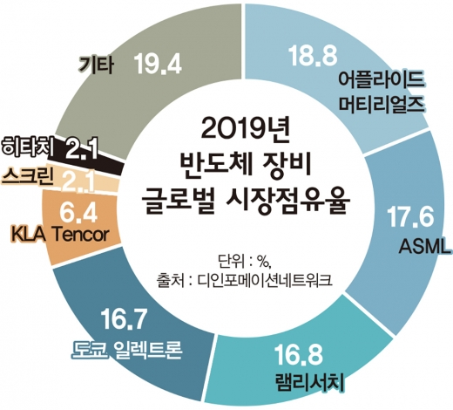
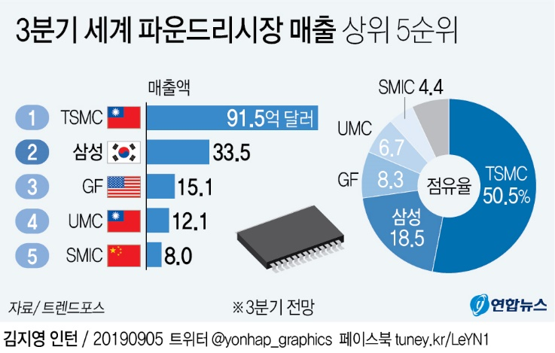
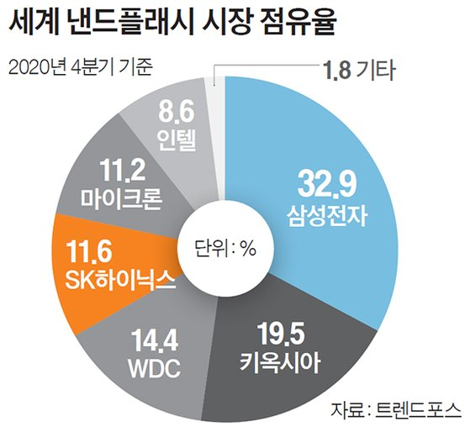
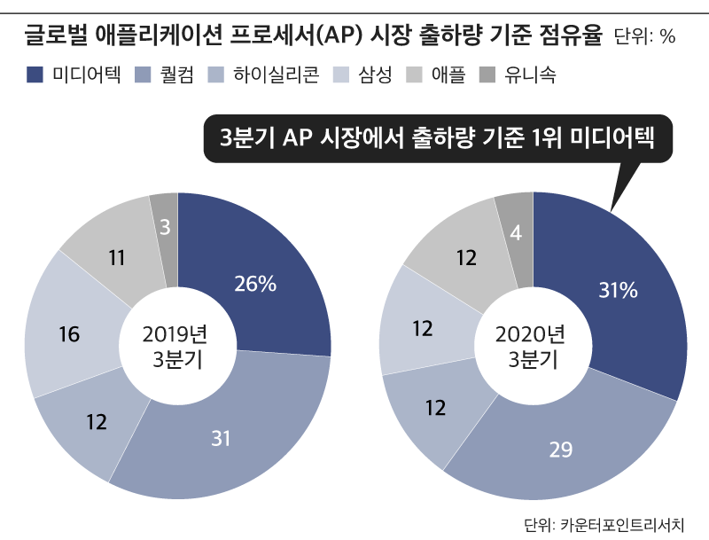
반도체와 지정학
G2 기술패권의 최대 격전지
이유
4차 산업혁명(AI), 배터리, 국방과 밀접히 관련
현황
미국 – 일본 – 대만 진영의 반도체 연합은 매우 공고한 입지 → 글로벌 반도체 장비 80% 이상 (한국, 중국 unknown), 파운드리 65% 이상 (한국 19%, 중국 5%), DRAM 28% (한국 69%), NAND Flash 45% (한국 53.1%), CPU (PC 및 서버용) 사실상 100%, GPU 사실상 100%, AP 72% (한국 12%, 중국 16%), FPGA 및 ASIC 등 AI 반도체의 시장 점유율에 대한 정보 찾기 쉽지 않으나 미국 업체들의 글로벌 시장 대부분의 점유율을 차지 (FPGA 선두기업은 AMD에 인수된 Xilinx, 2위 기업은 Intel에 인수된 Altera), 주요 4대 클라우드 역시 모두 미국 업체 (Amazon, Google, Microsoft, IBM)
미국은 자국 반도체 기업들의 중국 수출 제재(Applied Materials-2018, Lam Research-2018, ASML-2019 등), 미국은 화웨이에 DRAM 수출 제재(2020)
미국은 TSMC가 화웨이, 파이티움(수퍼컴퓨터 CPU 설계)의 반도체 생산 위탁을 막는 제재 가하고 있음
성공적인 Fabless와 기술적으로 뛰어난 Foundry가 상호 간의 시너지를 통해 승자승 결과를 보였던 지난 경험을 되새겨 볼 때, 중국 Fabless가 접근할 수 있는 Foundry를 차단시켜 놓는 미국의 제재들은 중국 반도체굴기에 치명적인 일격이라 볼 수 있음.. 이러한 현실을 인지한 중국은 그간의 반도체굴기 전략을 수정하여 반도체 전략을 장기전 전략으로 수정하고 있음 (기술과 장비의 국산화).. 한편 미국은 지금까지 중국 반도체 기업이라고 모두 제재를 가하지 않았고, 위협적인 존재로 부상하는 업체들 (화웨이, SMIC, 푸젠진화 등) 을 중심으로 제재.. 아직 제재를 받지 않은 기업들 중 조만간 수면 위로 떠오를 가능성이 높은 곳은 칭화유니 (Unisoc)
중국의 천인계획: 해외 고급 인재를 중국으로 끌어들여 노하우와 주요 기술을 빼내어가려는 중국의 프로그램.. 1953년 중국 공산당과 국무원의 고위 인사들이 ‘북대하＇에 모이던 회의가 이어져 오다가 2001년부터는 과학기술 전문가들을 초대하여 포럼을 개최.. 2010년 70여명의 대내외 과학기술 전문가들이 모인 자리에서천인계획이 중국의 과학기술 굴기에 큰 도움이 될 수 있을 것이라는 공산당의 판단이 이루어졌음(천인계획 수용).. 천인계획에 선정되기 위한 조건은 매우매우매우 까다로움.. 뻔히 산업스파이가 된다는 그리고 연구윤리를 위반하게 된다는 사실을 알고 있음에도 엄청난 경제적인 보상을 제공하는 방식으로 인재를 영입
전망
중국의 BBK 계열 스마트폰 업체들이 미국에게 위협적으로 인식되기 전까지는 미국의 화웨이 제재로 인한 한국 메모리 업체들의 타격이 사실상 크지 않을 전망
삼성전자 Foundry의 경우 내부고객 (삼성전자 LSI) 과 미국 AI 반도체 Fabless들의 주문 확대 예상되므로 중국과의 거래가 아쉬운 상황 아님
장기적으로 중국이 자국 기술과 장비 의존도를 충분히 높이기 전까지, 중국의 반도체 국산화는 기존 중저가 Foundry 업체들에게 타격을 입히는 선에 그칠 전망
그러나 반도체 제조 기술이 2023~2024년 공정상의 한계에 다다르는 상황에 이르고 나면, 대만이나 한국 Foundry가 중국 Foundry의 추격을 받게 될 가능성이 있으며 이 경우 중국이 미국-일본-대만 진영의 반도체 패권의 틈을 파고들 작게나마 기회가 생길 수 있다. 따라서 2020년대 중반부터는 반도체 제조 공정상의 현세대 한계를 소재나 다른 신기술로 어떻게 극복되는지가 장기적인 반도체 패권에서 가장 핵심적인 부분이라고 할 수 있다. (제조 공정상의 한계에 대해서는 <TSMC 반도체 제국>을 읽어보면 더 자세히 알 수 있다. 이 책은 대만의 언론인들이 TSMC 회장과의 인터뷰, 발언 등을 종합하고 정리한 것으로, TSMC의 성장, 전략, 기술에 대해 기존에 공개된 정보들 보다 더 깊숙히 바라볼 수 있는 기회를 제공한다.)
전력 소모량이 적은 반도체는 전성비 향상에 배터리 못지 않게 기여.. 사실상 반도체 업종은 배터리 업종의 성격도 갖고 있음
SK Hynix의 Intel NAND Flash 사업부 인수 반영시
Fabless와 Foundry 시너지와 승자승:
고객사들이 chip을 설계하는 시점부터 현재 Foundry가 보유하고 있는 지적재산권이나 기존의 협력 경험이 반도체의 제작 효율과 직결된다는 것을 염두..
당연히 기존 계약을 맺은 Foundry가 선호될 수밖에 없고.. 그렇게 규모를 확보해 얻은 이익을 바탕으로 대규모 투자를 이어가는 선순환
과학기술정책연구원 홍성범 선임연구위원의 <중국의 해외 핵심인력 영입전략, ‘천인계획‘>을 참고
천인계획에 참여하며 저지른 범죄행위로 실제 기소된 사례도 존재 → 하버드대학교 찰스 리버 교수
천인계획의 존재는 여전히 중국의 반도체굴기를 결코 무시할 수 없는 가장 중요한 이유
TSMC 회장인 모리스 창은 2nm 이하로 내려가는 시점부터는 공정 개선이 아닌 근본적으로 소재 변경 등을 통한 혁신이 이루어져야 한다고 전해진다 (도서: <TSMC 반도체 제국> 참고).
TSMC와 삼성전자의 경우 2023~2024년, Gate All Around 방식의 공정으로 3nm 선폭의 반도체를 구현할 예정이다. 14nm 급 공정의 벽을 뚫게 해준 FinFET 방식에 의존하고 있는 차상위 경쟁사들과 차별화된 point이다.

Slide 8
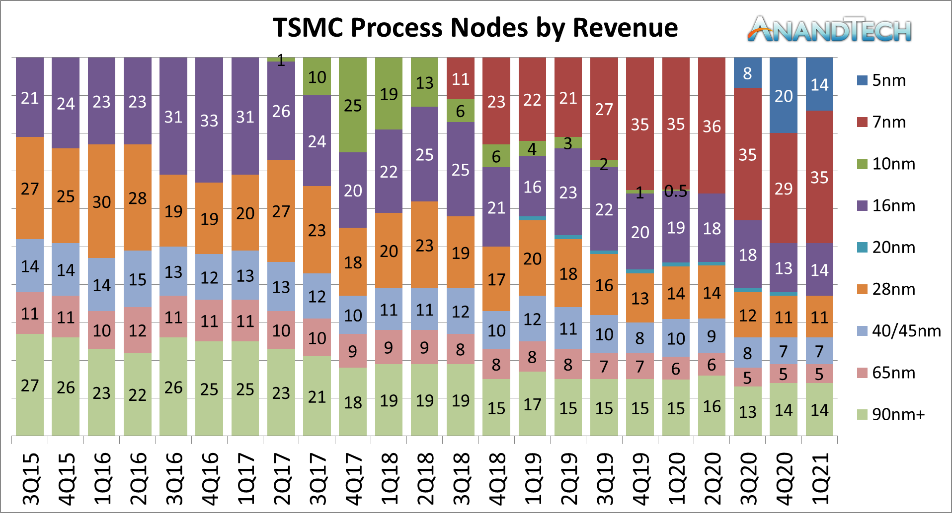
Intel 제국의 위기?
Intel이 발열 문제와 물량 공급 부족으로 전방산업과 소비자들의 신뢰를 읽어가고 있는 동안에, AMD는 Intel의 CPU와 성능 면에서 대등하면서 저렴한 가격으로 시장에서 승부한 동시에, 2017년 이후에는 Foundry를 GlobalFoundries에서 TSMC로 교체 (Ryzen 3세대부터) 하며 최신공정 (7nm) 기반 CPU를 선보여, 공정 진척을 이루지 못하며 발열문제로 골머리를 앓고 있으면서 CPU 수급 불안정을 진정시키지 못한 Intel과 자사의 CPU 차별성을 더욱 부각시키는데 성공.. 2000년대 들어 2012년까지 하향곡선만을 그리던 AMD와 Intel의 희비가 교차..
Lisa Su를 AMD의 구세주로 평가하는 것이 일부 타당한 측면이 있으나, AMD가 위기의 시간 속에서도 2012년 이후 역사적인 CPU 설계자인 Jim Keller를 중심으로 AMD 역사상 최고의 CPU로 평가받는 Ryzen의 Zen 아키텍쳐를 준비한 것 역시 매우매우매우 중요하였다. IT기업이 위기의 순간에도 R&D의 끈을 놓치 않고 있어야 하는 이유가 여기에 있다.
기술 리더십 상실
Logic 반도체 설계에서의 리더였을 뿐만 아니라 Foundry의 선두주자였으나, 10nm 장인으로 희화화되고 있다..
2010년대초까지 HKMG로 대표되는 Foundry 기술 바탕으로 Foundry 업계 선두로 군림
Intel이 2013년 이후 현재까지 14nm 공정의 벽을 넘지 못하는 사이, TSMC와 삼성전자 Foundry는 2017년부터 10nm 벽을 돌파하기 시작
Foundry에서의 철저한 승자승 원칙의 사례.. TSMC와 AP Fabless (특히 Apple) 연합의 성과이자, CPU 시장 독점적 지배자로 방심했던 Intel의 부진..
Foundry에서의 공정 bottle neck으로 CPU 발열 문제와 물량 부족 문제를 해결하지 못하는 과정에서, 2010년대 중반 이후 PC용 CPU 시장에서 기사회생에 성공한 AMD와 50:50 점유율까지 허용하게 됨..
최신 미세공정의 중요성
모든 공정이 미세공정을 요구하지는 않는다.
그러나 EUV 장비 공급과 더불어 2017년 이후부터 빠르게 10nm 이하 공정 수요가 급증.. 현재 TSMC 매출액의 50% 가량..
미세공정 진척이 EUV 장비 도입과 더불어 가속되며, 전성비 및 절대적인 성능 향상에 대한 전방산업 (스마트폰 AP, PC 및 서버용 CPU, AI 반도체) 의 잠재된 수요가 현실화되며 빠른 속도로 미세공정 생산이 급증..
IDM 2.0으로 위기 극복 시도
1. 내부 제조 네트워크 구축을 통한 Foundry에서의 기회 확보
반도체 생산 시설 확충과 Foundry 사업 진출.. 단 이것이 TSMC나 삼성전자 Foundry와의 경쟁 선언을 의미하지는 않는다. Intel이 IDM 2.0에서 발표한 7nm 공정 양산 목표 시점이 2022년인데, TSMC와 삼성전자 Foundry는 MOS FinFet 공정을 넘어서서 Gate All Around (GAA) 공정을 통한 3nm 양산을 목표로 하는 시점이므로 이러한 기술적 격차를 감안했을 때, Intel이 양사의 Foundry business에 도전장으로 내었다고 보기 어렵다. 오히려 그동안 14nm 장인, 10nm 장인이라 놀림받던 것을 최대한 활용하여 10nm 이상 공정에서의 노하우를 활용해 외부 Fabless의 수주를 받아내려고 해석하는 것이 옳다. 이럴 경우 Intel IDM 2.0으로 위기감을 느껴야 할 Foundry는 GlobalFoundries, UMC, SMIC 등이 해당하겠다. 7nm 공정으로 공정 개선을 이어나가는 부분은 아직 검증되지 않았기에 외부 Fabless가 Intel에 수주를 주기 어려운 부분이 있어, 자사의 최신 제품을 성공적으로 생산하는 경험을 축척하면서 외부로부터 신뢰를 얻는 것이 우선이 될 전망이다. 한편 자사 foundry 역량 강화를 통해 고질적인 물량 부족 문제를 해소하게 된다면 AMD에게 내주었던 CPU 시장에서의 주도권을 다시 찾아올 것을 꿈꿀 수도 있을 것이다.
2. 외부 파운드리 활용 확대를 (Fab-light 전략) 통해, 자사에게 부족한 역량을 외부에서 보충
미세공정이 필요한 자사의 제품들의 생산을 외부 Foundry에 위탁한다는 것이다. (예: Intel의 3nm CPU 생산을 TSMC에 위탁한다는 계약 발표) 따라서 IDM 2.0 전략은 대체적으로 TSMC와 삼성전자 Foundry에는 호재로 해석될 수 있다. Intel이 자사 Foundry에 집착하지 않게 됨에 따라 TSMC의 최선단 공정을 이용하여 Intel과의 점유율 격차를 줄여올 수 있었던 AMD가 다시 긴장을 해야 하는 상황이 도래하였다. 또한 자사 제품 생산을 외부 Foundry에 위탁하게 됨에 따라 나타나는 유휴 생산시설 (14nm 이상의 구형 공정 line) 을 외부 Fabless의 생산을 위탁받는 용도로 활용
3. Intel Foundry Services (IFS) 확대
트랜지스터 구조의 발전: HKMG → Planar double-gate → Triple-gate → Bulk - FinFET → SOI - FinFET → GAA (Gate All Around)
단, 10nm 이하 미세공정의 수율이 아직 충분히 높지 않고 고부가 제품이어서 단가가 높다는 점을 감안하면, 생산량 비중은 매출액 비중 보다 낮을 것으로 예상된다.
다만 Intel 역시 EUV 장비 도입에 뛰어들면서, TSMC에 비해 EUV 장비 도입에 어려움을 겪던 삼성전자 Foundry의 고충이 더해지는 면이 존재할 것이다.
요컨대, Intel의 Foundry 확장의 방향성은 최선단 공정으로의 빠른 진전이 아니라, 남는 구형 공정의 유연한 활용과 자사 제품의 안정적 생산이다. 따라서 미국의 Intel 지원 정책이 대만과 한국에 치우친 반도체 제조 역량을 빼았아 오겠다는 정도는 아닌 것이다. 2020~2021년 차량용 반도체 shortage 사태와 같은 risk를 관리하는 차원이 더 강한 것이다.
고객이 원하는 반도체 제조를 위한 설계 원천 기술을 제공하는 데에서부터, 생산까지 지원하는 서비스로.. 미국의 Big Tech 기업들이 Intel의 IDM 2.0 전략을 반긴 이유는 IFS 확대 정책 때문이다. 반도체 제조를 미국이나 유럽에서 해야 한다는 단편적인 이유 때문이 아니라.. 특히 반도체 설계 및 제조 경험이 부족한 그리고 자체 데이터 센터용 반도체를 필요로 하는 클라우드 서비스 기업들이 이를 강하게 반기고 있다. Intel 입장에서는 자사의 반도체에서 떠나가는 이러한 기업들을 자사의 생태계에 lock-in 시켜놓을 수 있는 기회이기도 하다.

Slide 9
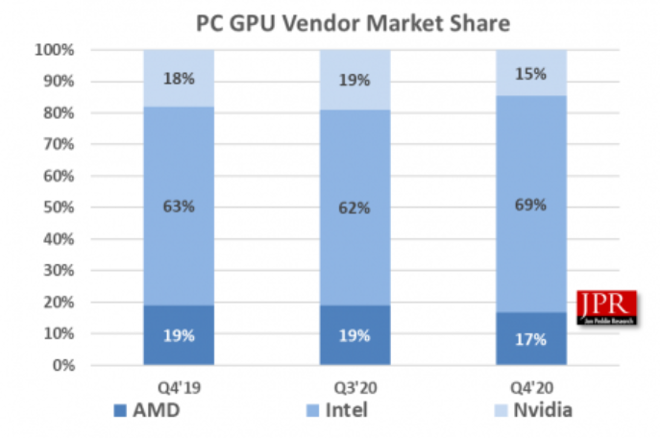
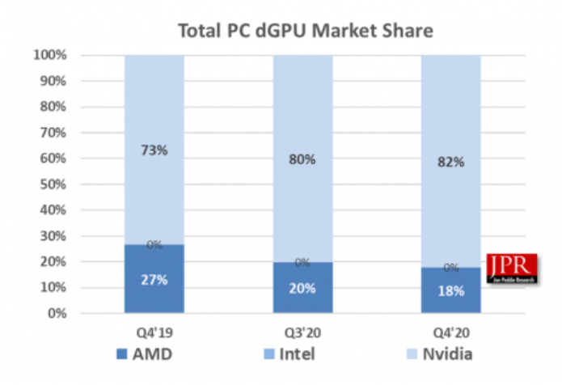
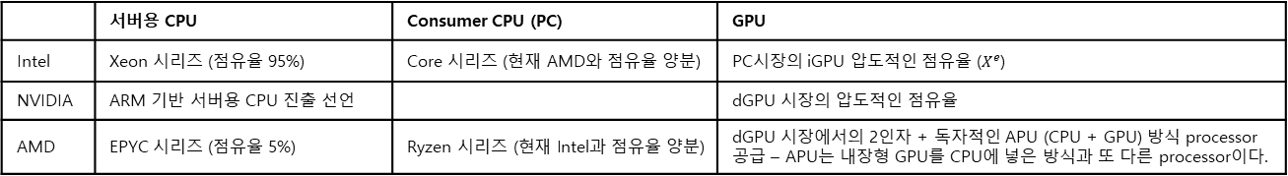
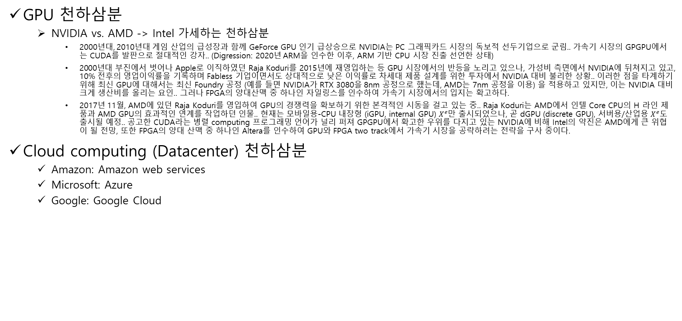
천하삼분
데이터 센터가 자체 CPU를 설계하려는 움직임을 보이고 있고, Intel이 IDM 2.0에서 IFS를 제공하려는 배경이 되고 있다.
그러나 Jim Keller가 합류한 Intel Xeon의 귀추에도 주목할 필요가 있다.
1990년대 후반 Netburst 아키텍쳐에서 뼈아픈 외면을 받았던 Intel은 2000년대 들어 Core 아키텍쳐로 CPU 시장에서의 선두주자 자리를 확고히 하였다.
 | 서버용 CPU | Consumer CPU (PC) | GPU
Intel | Xeon 시리즈 (점유율 95%) | Core 시리즈 (현재 AMD와 점유율 양분) | PC시장의 iGPU 압도적인 점유율 ($X^{e}$)
NVIDIA | ARM 기반 서버용 CPU 진출 선언 |  | dGPU 시장의 압도적인 점유율
AMD | EPYC 시리즈 (점유율 5%) | Ryzen 시리즈 (현재 Intel과 점유율 양분) | dGPU 시장에서의 2인자 + 독자적인 APU (CPU + GPU) 방식 processor 공급 – APU는 내장형 GPU를 CPU에 넣은 방식과 또 다른 processor이다.
GPU 점유율 정보 참고 https://blog.naver.com/rich-dochi/222275764302
2000년대 Intel의 Core 시리즈에 대항마로 AMD는 Bulldozer 아키텍쳐로 대항했으나, 극악스러운 발열 문제를 해결하지 못해 2010년대초까지 CPU 실적이 매우 저조하였다. 또한 AMD는 CPU에서는 Intel에, GPU에서는 NVIDIA의 그늘에 가려졌을 뿐만 아니라, 2010년대 스마트폰과 서버 시장은 확대되는 반면 PC시장은 정체 또는 축소되는 상황 속에 이 시장의 정체/역신장을 그대로 온몸으로 받아내야 하는 어려움을 겪었다. Global Foundries의 매각도 이 위기 상황에서 나타났다.
GPU 천하삼분
NVIDIA vs. AMD -> Intel 가세하는 천하삼분
2000년대, 2010년대 게임 산업의 급성장과 함께 GeForce GPU 인기 급상승으로 NVIDIA는 PC 그래픽카드 시장의 독보적 선두기업으로 군림.. 가속기 시장의 GPGPU에서는 CUDA를 발판으로 절대적인 강자.. (Digression: 2020년 ARM을 인수한 이후, ARM 기반 CPU 시장 진출 선언한 상태)
2000년대 부진에서 벗어나 Apple로 이직하였던 Raja Koduri를 2015년에 재영입하는 등 GPU 시장에서의 반등을 노리고 있으나, 가성비 측면에서 NVIDIA에 뒤쳐지고 있고, 10% 전후의 영업이익률을 기록하며 Fabless 기업이면서도 상대적으로 낮은 이익률로 차세대 제품 설계를 위한 투자에서 NVIDIA 대비 불리한 상황.. 이러한 점을 타계하기 위해 최신 GPU에 대해서는 최신 Foundry 공정 (예를 들면 NVIDIA가 RTX 3080을 8nm 공정으로 했는데, AMD는 7nm 공정을 이용) 을 적용하고 있지만, 이는 NVIDIA 대비 크게 생산비를 올리는 요인.. 그러나 FPGA의 양대산맥 중 하나인 자일링스를 인수하여 가속기 시장에서의 입지는 확고하다.
2017년 11월, AMD에 있던 Raja Koduri를 영입하여 GPU의 경쟁력을 확보하기 위한 본격적인 시동을 걸고 있는 중.. Raja Koduri는 AMD에서 인텔 Core CPU의 H 라인 제품과 AMD GPU의 효과적인 연계를 작업하던 인물.. 현재는 모바일용-CPU 내장형 (iGPU, internal GPU) $X^{e}$만 출시되었으나, 곧 dGPU (discrete GPU), 서버용/산업용 $X^{e}$도 출시될 예정.. 공고한 CUDA라는 병렬 computing 프로그래밍 언어가 널리 퍼져 GPGPU에서 확고한 우위를 다지고 있는 NVIDIA에 비해 Intel의 약진은 AMD에게 큰 위협이 될 전망, 또한 FPGA의 양대 산맥 중 하나인 Altera를 인수하여 GPU와 FPGA two track에서 가속기 시장을 공략하려는 전략을 구사 중이다.
Cloud computing (Datacenter) 천하삼분
Amazon: Amazon web services
Microsoft: Azure
Google: Google Cloud
스터디 중..

Slide 10

반도체 시장의 미래 – 신소재.. The Game Changer
현세대의 반도체는 트랜지스터의 크기를 줄여오며 성능 개선을 이루어왔다. 그러나 무어의 법칙이 깨지고 있는 것에서 알 수 있듯이 반도체 성능 향상이 plateau에 다다르고 있다.
한 과학/공학 유튜버에 따르면 (에스오디 SOD – 반도체 업계 종사자), 7nm 공정에서 5nm 공정으로 이행해가기 위해 50조원에 달하는 투자비가 소요된다고 한다. 이를 감당할 수 있는 Foundry는 철저하게 승자승 원칙의 수혜를 받은 기업들 외에 존재할 수 없다.
그러나 이 마저도, 돈을 쏟아붓는 투자를 하여도 2~3nm 공정 이후에는 더 이상 트랜지스터 사이즈를 줄이는 식으로 반도체 성능을 향상시키기 어렵다는 것이 업계 최전선에 있는 사람들 (대표적으로 TSMC 회장 모리스 창) 견해이다.
이제는 소재를 바꾸거나, 지금까지 도입되지 않았던 외부의 기술역량을 응용해야 한다는 것이 업계 전문가들의 견해이다.
반도체는 기술적인 차원에서, 아주 작은 전압을 걸어주어도, 전류가 강하게 흘러나와야 효과적으로 활용될 수 있다. 전류가 많이 흘러야 반도체 연산 등의 작업이 원활히 수행될 수 있기 때문이다.
현재
지금까지의 반도체는 L을 줄이는 방향으로 주로 발전 (C를 늘리는 시도도 다른 한편으로 동시에 진행) 하였다. 그러나 현재 사용되는 원료나 기술로 L을 줄이는 것은 2~3nm 미만으로는 거의 힘들다는 한계가 지적되고 있어 새로운 소재의 적용을 통해 전자의 속도를 높여서 반도체 성능을 향상시키거나, 새로운 기술 (발견) 을 이용하려는 움직임이 game changer로서 각광받고 있다. I: 전류 W: 전자가 이동하는 길의 너비 – 물탱크로 물을 빼내는 파이프의 폭이 넓을수록 L: 전자가 이동하는 통로의 길이 – 물을 빼내는 파이프의 길이가 짧을수록 (현재까지 기술발전이 집중해왔던 factor) u: 전자의 속도 – 파이프를 통과하는 물의 유속이 빠를수록 C: 전자가 얼마나 저장될 수 있는지 – 물탱크의 용량이 클수록 물은 물탱크로 원활하게 빠져나온다.
양자역학에서 발견된 ‘터널링‘을 이용하는 TFET 트랜지스터 구조에 대한 연구도 진행 중이다. (참고: Subthreshold Swing, SS 값을 상온에서 낮추기 위한 기술적인 시도), 과거 반도체는 전류를 최대한 이끌어내는 데 초점을 맞추었다면, 이제는 전압을 조금만 가해도 순식간에 최대한 전류를 이끌어내는 데 초점을 맞추고 있다.
$$I_{DSAT}=\frac{WC_{ox}u}{2L}{(V_{g}−V_{T})}^{2}$$
반도체 소자 (트랜지스터) 가 지나치게 작아지다보니, 물리적인 다른 문제가 발생..
실리콘은 전자의 이동속도가 1600 (${cm}^{2}/Vs$), 갈륨아세나이드 GaAs (9200 ${cm}^{2}/Vs$), InAs 인듐아세나이드 (40000 ${cm}^{2}/Vs$)..
그러나 GaAs나 InAs 등은 경제성 측면의 문제가 있고, 반도체 소재는 전자의 속도 뿐만 아니라 다른 기준에서도 기존의 실리콘이 해내고 있던 기준치를 어느 정도 충족시켜야 하는 또 다른 문제가 있다.
전자가 저장되는 공간을 늘리게 위해 면적을 늘릴 수밖에 없어, 반도체는 3차원 적층방식 기술을 적용하거나 소자 (트랜지스터) 가 닿는 면적이 넓어지도록 돌돌 감아내는 방향으로 발전되고 있다. – 이 결과물이 Planar FET 트랜지스터 구조에서 FinFET, 그리고 GAAFET 등으로 발전되고 있는 현재 트랜지스터이다. 이러한 구조는 전자의 저장용량을 늘렸을 뿐만 아니라 전자가 지나가는 길의 너비가 넓어져서 (W) 전자가 보다 쉽게 흐를 수 있게 되었다.

Slide 11
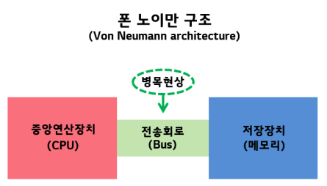
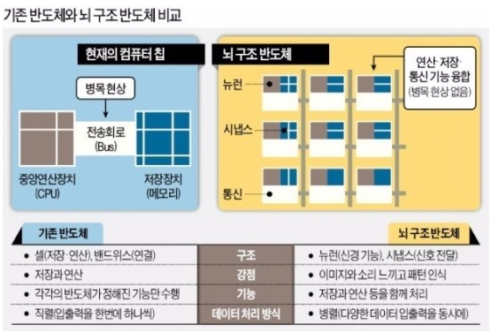
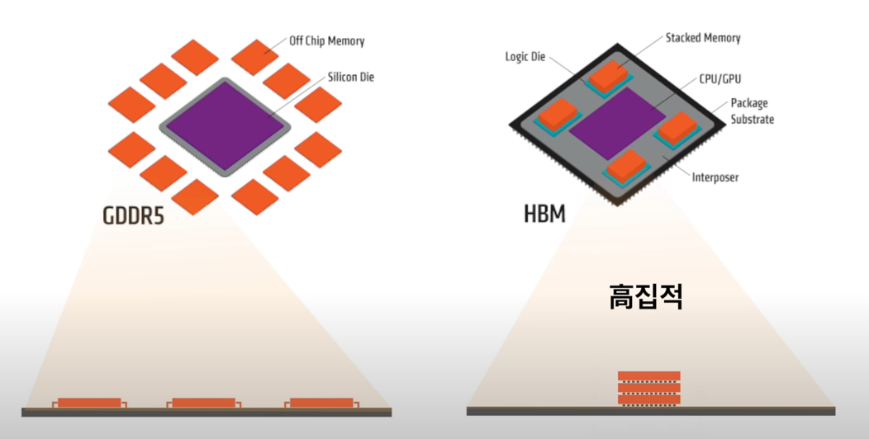
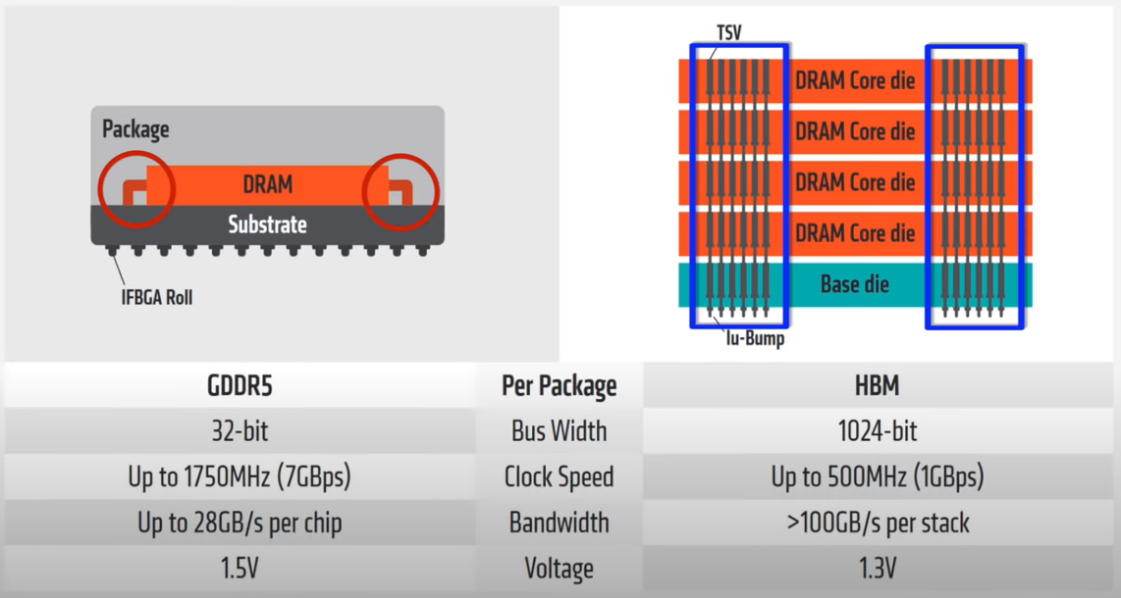
반도체 시장의 미래 – Neuromorphic Chip, PIM (Process in Memory)
 | 반복 별로 없음 | 반복 잦음
연산 난이도 High | 순차연산으로 진행 | (해결 수단 아직 찾기 어려움)
연산 난이도 low | (연산 방식 설계에 큰 지장 없음) | 병렬연산으로 시간/에너지 절약 가능
Deep learning 확산으로 인해 병렬 컴퓨팅 (parallel computing) 이 각광받고 있는 것은 사실이나, 그렇다고 순차연산을 주로 담당하는 CPU의 역할과 존재의 중요성이 과소평가되어서는 안 될 것이다.
수퍼컴퓨터는 ‘CPU + 병렬연산부’ 조합이 아니라 수많은 CPU들의 병렬 연결로 구성되어있다. 엄청난 전력을 소모하게 되며, 따라서 발열관리가 매우 중요하다.
컴퓨터의 학습/추론 연산
반복성과 연산 난이도에 따라 순차연산과 병렬연산으로 양분하여 효율성 증진 가능 (위의 표 참고)
목적 달성을 위해 진행되는 연산 과정에서 단순 반복되는 구간이 존재.. 특히 Deep Neural Network의 학습과정에서 적용되는 Algorithm은 철저히 반복되는 방식
초기에는 CPU를 병렬적으로 배치 (core 개수나 thread 개수를 늘리는 방식) 하면서 병렬연산에 대응 시도.. 그러나 CPU의 병렬성을 늘리는 것은 주어진 공간 내에서 그리고 주어진 전력소비량 내에서 개별 CPU의 성능을 떨어뜨려 순차연산의 속도를 하락시키는 trade-off 야기함
이러한 문제로 인해 순차연산과 병렬연산의 조합은 ‘CPU + 병렬연산부 (GPGPU / FPGA / ASIC)’로 이행하게 됨 (CPU와 병렬연산부의 분업 구조)
Post von Neumann 컴퓨터 시대로..
von Neumann 구조의 한계
순차연산과 병렬연산의 분업구조로 진행 중인 현세대 컴퓨팅 방식은 철저하게 von Neumann 컴퓨터 구조 (기성 시스템) 를 따르고 있다.
기성 시스템의 한계: CPU – Memory 분절성으로 인해 연산과정에서 처리되거나 처리되어야 할 정보가 Bus라는 통로를 거쳐 CPU와 Memory 사이를 왕복하면서, 연산량이 증가함에 따라 병목현상 문제 때문에 시간/전력 소모가 커지게 된다. 그런데 여기서 상기해야 할 내용은 바로.. Deep Learning 기반 AI는 엄청난 연산량을 요구한다는 사실이다. 이 연산량을 소화하기 위한 현세대 노력의 산물이 CPU + 병렬연산부 조합이었음을 잊지 말자.
문제해결을 위한 노력: 뉴로모픽 반도체 (Neuromorphic Chip) – 사람의 신경세포들의 정보전달 방식에 착안한 idea 정보처리 계층과 정보저장 계층을 하나의 단위로 통합하고, 각 단위들을 병렬적으로 연결하는 거대한 시스템으로.. 사람의 신경구조와 같이 정보전달의 속도를 높이는 concept
뉴로모픽 반도체의 구현과 관련된 기술적 난제는 단순히 미세공정으로 반도체 소자를 구성해내는 것을 넘어, 뉴런과 시냅스의 구조와 동작원리를 어떻게 구현해낼 수 있는 데에 달려있다. 현세대의 반도체 가운데 뉴로모픽 반도체 구성을 위해 충분한 속도를 갖춘 DRAM/SRAM은 고집적 구조를 갖춰야 한다는 조건을 충족시키지 못한다는 점과 여러 단계의 강도를 표현하기 위해서는 더 복잡한 설계가 요구된다는 한계를 가진다. 또한 전력이 끊기면 기억을 잃는 반도체이기에 영구적인 정보 보존을 위한 소자를 추가로 배치해야 하는 어려움이 있다.
DRAM 기업들이 그리고 있는 Logic 반도체 (대표적인 시스템반도체) vision, PIM (Process in Memory)
(본 page의 초록 주석을 먼저 다 보고 읽을 것을 권장) CPU core를 TSV로 DRAM과 연결시키고, CPU가 하던 일들 중 일부를 memory가 처리할 수 있도록 만들면, 복잡하지는 않지만 수없이 반복되는 연산을 DRAM에서 처리하면서 정보가 오갈 때의 병목현상을 최소화하며 연산의 효율을 크게 증진시킬 수 있다. 이것이 바로 PIM의 기본 idea이다. DRAM 기업들은 자신들의 장기 (merit) 를 살려 logic 반도체의 영역으로 진출할 수 있게 된다.
PIM 역시 계층간 경계가 남아있게 되어 온전한 뉴로모픽 반도체라고 언급할 수는 없으나, 보다 더 뉴로모픽 concept에 다가가는 시도라고 할 수 있다. 또한 뉴로모픽 반도체에서 Memory 역량이 필수적이므로, 지금 시스템반도체가 각광받는다는 이유로 메모리 반도체 기업들의 중요성이 간과되어서는 안 될 것이다. Intel이 SK Hynix에게 NAND Flash 사업부문을 매각하면서도 new memory 사업과 관련된 부분은 넘기지 않은 이유가 바로 여기에 있다.
PIM은 기술적으로 아직 실전배치 되기에는 어려운 측면이 많은 PIM이지만, 메모리반도체 기업들이 멀지 않은 미래에 찾아올 반도체 시대 대변혁기 (von Neumann 시대의 종언) 를 준비하고 있음을 보여주는 존재..
병목현상의 근본적 원인은 CPU (Register-Cache)와 Memory가 대역폭과 정보처리 속도 측면에서 큰 차이를 보이기 때문
(Register – Cache – Memory)
GPGPU: 그래픽 연산이 아닌 병렬연산을 위한 GPU
ASIC: NPU, TPU 등이 대표적
따라서 현세대 컴퓨터 구조에서 주요 반도체 회사는 병목현상을 줄이기 위해 CPU, 병렬연산부, Memory 사이의 정보 전달 구조의 개선에 힘을 쏟고 있다. 즉 연산 규모를 효율적으로 확장시키는데 (Scalability) 노력하고 있다.
이를 위한 대표적인 Interconnect 기술들
Intel: Quick Path
NVIDIA: NV Link
AMD: Infinity Fabric
또한 이와 또 다른 방식으로 병목현상을 줄이고, 연산 규모를 효과적으로 확장시키기 위한 산물이 구조에 대한 효율화의 결과물인 SoC 구조의 AP이다. CPU, GPU, NPU, LPDDR 등을 하나의 chip으로 묶어 병목현상을 줄이고, 전력효율과 성능을 개선하는 것이다. 이러한 시도는 스마트폰을 넘어 노트북과 데스크탑 PC로 넘어가고 있다.
그러나 이러한 시도들이 근본적인 von Neumann 구조의 근본적인 문제인 계층 간의 병목현상을 완전히 해소해주지 못한다.
황철성 서울대학교 재료공학부 교수: “지금 속도로 반도체가 늘면 2040년에는 이를 구동하기 위한 전력을 생산하기 위해 화력발전소 1억개가 필요할 것이라는 예측도 있다. 이것이 소요 전력이 적은 반도체를 개발하는 것이 절실한 이유이다.”
현세대 DRAM은 CPU와의 병목현상을 줄이기 위해 정보전달 속도를 올림으로써 (Clock을 높임), 문제를 완화시키고자 하나 이는 전력 소비 증가와 발열로 이어짐.. 이를 해소하기 위해 통로 역할을 하는 Bus의 크기를 늘려야 함.. 이를 해결하기 위해 등장한 것이 Memory를 수직으로 쌓아올린 HBM (High Bandwidth Memory).. 이전보다 동일 공간에 더 집적되고, 더 높은 대역폭 (Bus가 넓어짐)으로 차선이 넓어져, CPU와 Memory를 오가는 차들의 속도가 빠르지 않아도 (저전력 사용하여도) 정보처리 효율이 개선됨.. 하단 이미지 참고
관심있는 분들의 경우 뉴로모픽 반도체의 배경인 신경세포들 간의 정보전달 방식과 이를 반도체에서 구현하기 위한 기술적 조건들을 찾아볼 것을 권장
기존 단층 DRAM의 packaging과 달리 수직으로 쌓인 DRAM들과 CPU를 연결시키는 것을 가능하게 한 TSV는 메모리 업계 극히 일부 기업들의 고난이도 packaging 기술이다. 삼성전자가 가장 앞서나가고 있는 영역이기도 하다.

Slide 12
반도체 시장의 미래 – 양자컴퓨팅 (Quantum Computing)
양자 컴퓨터가 미칠 경제적인 영향만을 쉽게 이해하도록 하기 위해 Quantum Mechanics에 대한 기술적인 내용을 사실상 전부 제거하였다.
앞서 소개된 뉴로모픽 칩과 양자 컴퓨터 모두 경제성을 추구하는 가운데 기성 컴퓨터의 연산력도 향상시키려는 기술적인 시도이다.
뉴로모픽 칩은 PIM을 통해 점진적으로 나아가고 있으며, 현실화될 경우 개인 user들에게까지 파급되는데 오랜 시간이 걸리지 않을 것으로 보인다. 반면 상대적으로 양자 컴퓨터가 개개인에게 보급되는 데에는 공상과학적 상상에 적용되는 만큼의 시간이 필요할지도 모른다.
경제성을 추구하며 연산속도를 높이기 위한 노력
수퍼컴퓨터는 가격이 매우매우매우 높을 뿐만 아니라, 전력 소비 문제, 발열 문제 심각함
이러한 수퍼컴퓨터로도 풀지 못할 문제가 산적하고, 불만족스러운 부분이 많음
예: 2016년 버전의 알파고의 경우 1시간 작동을 위해 전기료가 6천만원이 소요되었음.
양자 컴퓨터가 왜 주목받는가?
논란의 여지 있으나, 양자우월 (Quantum Supremacy) 입증하는 사례가 등장
2019년 Google의 양자우월 주장하는 논문이 Nature에 게재 (IBM은 이를 반박하는 의견을 제시하기도 하였음)
한계가 명확하지만 실제 양자 컴퓨터가 등장하고 있음
양자컴퓨터의 데이터 최소 저장 단위인 qbit (quantum bit) 의 양자중첩 (quantum superposition) 을 구현하기 위한 기술적인 어려움이 큼 (Google이 2019년 Nature에 양자우월 주장을 펼치기 위해 사용한 양자 컴퓨터는 qbit 구현을 위해 초전도 물체를 사용하였고, 이를 위해 0K-K는 절대온도로 0K는 약 섭씨 -273.15도-를 유지해야 하는 어려움을 겪었다. 실제로 이러한 어려움 때문에 Google은 연구에 사용한 양자 컴퓨터에 탑재된 54개 qbit들 가운데 1개의 qbit의 상태불량으로 53개 qbit만을 사용할 수밖에 없었다.)
점차 qbit을 제어하는 기술이 발전되고 이에 따라 탑재되는 qbit의 개수가 증가한다면, 실용적인 의미에서의 양자우월이 달성될 것이고 양자 컴퓨터가 본격적으로 기성 수퍼컴퓨터를 대체하기 시작할 것이다.
양자 컴퓨터의 활용 가능성
엄청나게 빠른 연산을 바탕으로 기성 보안체계를 무너뜨릴 도구가 될 것이다. 모든 개개인이 타겟이 되지는 않겠으나, 양자 컴퓨터를 보유할 수 있을 정도의 국가나 글로벌 기업들이 자신들의 목적 달성을 위해 특정 국가, 조직, 개인을 타겟으로 보안체계를 무너뜨리려는 시도가 나타날 것이다. 그러나 양자암호통신 기술이 동시에 방패로서 중요해질 것이다. 양자역학의 이론적인 법칙이 깨지지 않는다면, 어느 누구도 양자암호통신 보안체계를 무너뜨릴 수는 없을 것이다.
기존에 시도해볼 수 없었던 시뮬레이션들이 가능해질 것이다. qbit의 특성을 활용하는 양자 컴퓨터는 시뮬레이션 연산에서 기성 컴퓨터 보다 훨씬 더 우월할 것이기 때문이다. 일례로 신약 개발에서 큰 도움을 받을 것이다. 신약물질들의 조합이 발휘하는 효과를 확인하는 시뮬레이션 (분자 단위의 시뮬레이션) 에 큰 도움을 줄 것으로 예상된다. 또한 대기에 존재하는 분자 단위의 데이터를 수집할 수만 있다면, 데이터들을 시뮬레이션하여 현재 보다 훨씬 높은 정확도로 일기예보를 하는 것이 가능해질 것이다.
경제성 있는 AI 활용에 도움이 된다. 양자 컴퓨터 자체가 AI일 수는 없으나, 우수한 performance를 보일 AI가 되기 위한 그리고 이를 더 빠르게 달성하게끔 할 학습데이터를 만들어내는데 도움이 될 것이다. 기본적으로 AI는 대규모 데이터를 학습하는 과정에서 성장하므로, 성장을 위한 input 데이터가 절약된다면 효율적으로 AI를 만들어낼 수 있게 될 것이다. 의료분야와 자율주행에서 이는 매우 중요할 것으로 보인다. 양자 컴퓨터는 deep learning의 적용을 더욱 촉진시킬 것이다.
또한 양자 컴퓨터에서는 연산 결과에 error가 많으며, 이러한 error (노이즈) 를 제거하기 위해 탑재된 qbit들 중 일부를 error 수정에 사용해야 하는 배 보다 배꼽이 큰 문제가 발생한다.
초기에는 일부 국가, 글로벌 대기업에서 독점되다가 기술 발전으로 공급량이 많아지면서 클라우드 베이스로 서비스가 제공되기 시작할 것으로 보인다.

Slide 13
반도체는 종합과학의 산물
모든 학과가 투입되는 신의 기술, 종합예술
재료공학 (또는 신소재공학)
전기공학
컴퓨터공학
물리학 (+ 양자역학)
나노공학
화학
기계공학
데이터사이언스
따라서 단기간에 기술역량을 가질 수 없고, 기초과학이 발달한 국가가 결국 반도체 강국
미국: Fabless에서 압도적인 선두국가 지위, 주요 반도체 장비에서 선두국가 지위
EU: 일부 반도체 장비에서 선두국가 지위 (노광장비)
일본: 일부 반도체 장비에서 선두국가 지위 (도쿄 일렉트론 등), 일부 반도체 원료에서 글로벌 점유율을 독점하는 지위
대만: 반도체 기초연구에서 상업화까지 국가적 역량이 집중
추가적인 스터디 필요

